Slide 1

«Освоение педагогами компетенций по формированию функциональной грамотности в условиях внедрения обновленных ФГОС »
Педагогический совет
МОУ «Мирновская школа»
Андрусенко Р.В.

Slide 2
Цель педсовета:
Организация работы по формированию и развитию функциональной грамотности обучающихся
Задачи педсовета:
Раскрыть понятие «функциональная грамотность»
Повысить интерес к работе по формированию функциональной грамотности школьников через изучение и внедрение новых образовательных технологий, повышение уровня самообразования
Рассмотреть пути формирования и развития функциональной грамотности обучающихся на всех уровнях обучения
Выработать рекомендации для коррекции деятельности учителя-предметника по формированию функциональной грамотности.

Slide 3
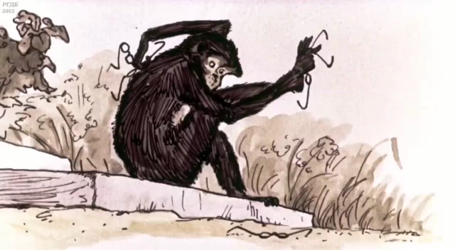

Slide 4

«Освоение педагогами компетенций по формированию функциональной грамотности в условиях внедрения обновленных ФГОС »

Slide 5
Функциональная грамотность
Советский и российский лингвист и психолог Алексей Алексеевич Леонтьев:
«Функциональная грамотность – это способность человека использовать приобретаемые в течение жизни знания для решения широкого диапазона жизненных задач в различных сферах человеческой деятельности, общения и социальных отношений».
Функциональная грамотность – это способность человека использовать навыки чтения и письма в условиях его взаимодействия с социумом (оформить счет в банке, прочитать инструкцию, заполнить анкету обратной связи и т.д.), то есть это тот уровень грамотности, который дает человеку возможность вступать в отношения с внешней средой и максимально быстро адаптироваться и функционировать в ней.

Slide 6
О востребованности функциональной грамотности
«Детей надо учить тому, что пригодится им, когда они вырастут»
(древнегреческий философ Аристипп, ученик и друг Сократа, IV век до н. э.)
Указ Президента Российской Федерации № 474 «О национальных целях развития Российской Федерации на период до 2030 года».
Вхождение России в десятку лучших стран мира по качеству общего образования Национальный проект «Образование».
Обновленные ФГОС НОО, ООО, СОО 2021 года

Slide 7
Международные исследования в сфере образования
Освоение основ чтения в целях: • приобретения читательского литературного опыта • освоения и использования информации | PIRLS 4 класс, один раз в 5 лет, 2001, 2006, 2011, 2016, 2021, 2026…
Освоение основ математики и естественно-научных предметов: • всех общеобразовательных курсов (4, 8 классы) • углубленных курсов математики и физики (11 класс) | TIMSS 4, 8 и 11 классы, один раз в 4 года 1995,…, 2015, 2019, 2023, 2027…
Сформированность функциональной грамотности, навыков разрешения проблем, глобальных компетенций, креативного мышления | PISA 15-летние обучающиеся, один раз в 3 года 2000,…, 2015, 2018, 2022, 2025…

Slide 8
О востребованности функциональной грамотности
МИНИМАЛЬНАЯ ГРАМОТНОСТЬ
ФУНКЦИОНАЛЬНАЯ ГРАМОТНОСТЬ
1957 ГОД ЮНЕСКО

Slide 9




Функциональная грамотность -
найти новую информацию
проверить достоверность информации
— важнейший индикатор общественного благополучия,
а функциональная грамотность школьников – важный показатель качества образования
изучить новые виды деятельности
способность заниматься саморазвитием и самообразованием

Slide 10
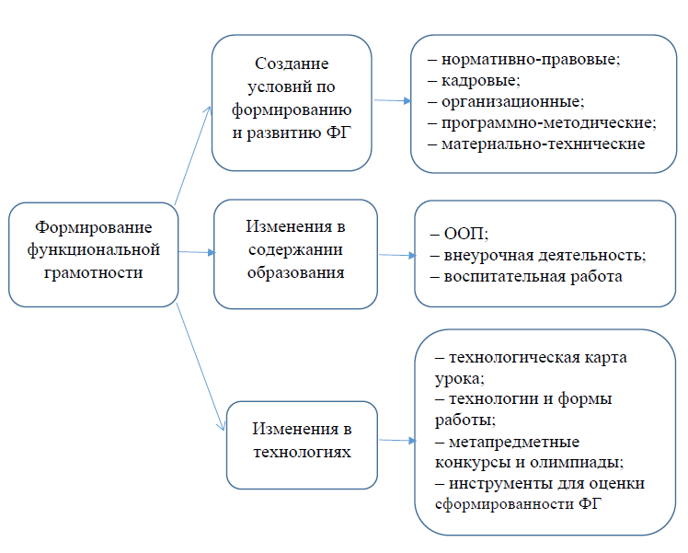
УПРАВЛЕНИЕ ПРОЦЕССОМ ФОРМИРОВАНИЯ ФУНКЦИОНАЛЬНОЙ ГРАМОТНОСТИ

Slide 11
Что уже сделано?
«Формирование функциональной грамотности –
это сложный, многосторонний, длительный процесс.
Достичь нужных результатов можно, лишь умело,
грамотно сочетая различные современные
образовательные педагогические технологии»
Утверждена методическая тема школы на 2021-2024 гг.
Разработан план мероприятий по формированию и оценке функциональной грамотности обучающихся на 2023-2024 учебный год.
Разработана модель формирования и развития функциональной грамотности.
Внесены изменения в рабочие программы по всем предметам. По современным требованиям, все рабочие программы должны предусматривать деятельность по формированию функциональной грамотности. В особенности это касается Русского языка, Литературного чтения, Иностранного языка, Математики, и Окружающего мира в начальной школе; Русского языка, Литературы, Иностранного языка, Математики, Географии, Биологии, Физики, Химии, Обществознания в основной школе.
Введены курсы внеурочной деятельности «Функциональная грамотность», «Моя информационная культура» и «Читай, считай, думай».
Апробирование системы диагностики и оценки учебных достижений (ноябрь-декабрь 2023 года – 8-9 классы)

Slide 12
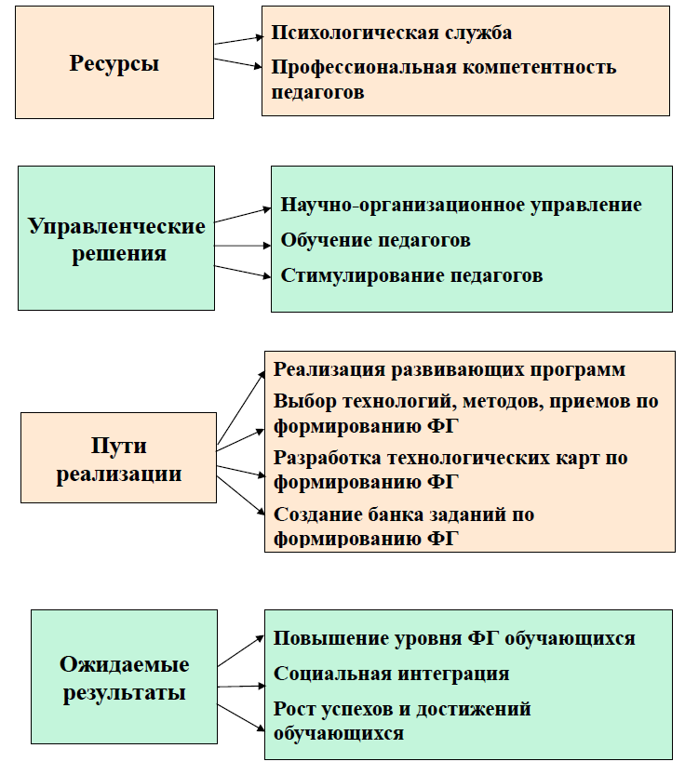
АЛГОРИТМ ОРГАНИЗАЦИИ РАБОТЫ ПО ФОРМИРОВАНИЮ ФУНКЦИОНАЛЬНОЙ ГРАМОТНОСТИ

Slide 13
Отличия традиционных заданий от заданий для оценки функциональной грамотности
Задания , поставленные вне предметной области решаются с помощью предметных знаний.
В каждом из заданий описываются жизненная ситуация, как правило, близкая понятная ученику.
Контекст заданий близок к проблемным ситуациям, возникающим в повседневной жизни.
Ситуация требует осознанного выбора модели поведения.
Вопросы изложены простым, ясным языком и, как правило, немногословны.
Требуют перевода с обыденного языка на язык предметной области (математики, физики и др.).
Используются иллюстрации: рисунки, таблицы, схемы, графики.

Slide 14
Недостатки в овладении метапредметными умениями
работать с нетрадиционным заданием;
работать с информацией, представленной в различных формах (текста, таблицы, диаграммы, схемы, рисунка, чертежа);
отбирать информацию, если задача содержит избыточную информацию; привлекать информацию, использовать личный опыт;
задавать самостоятельно точность данных с учетом условий задачи;
моделировать ситуацию;
размышлять: использовать здравый смысл, перебор возможных вариантов, метод проб и ошибок;
представлять в словесной форме обоснование решения.

Slide 15
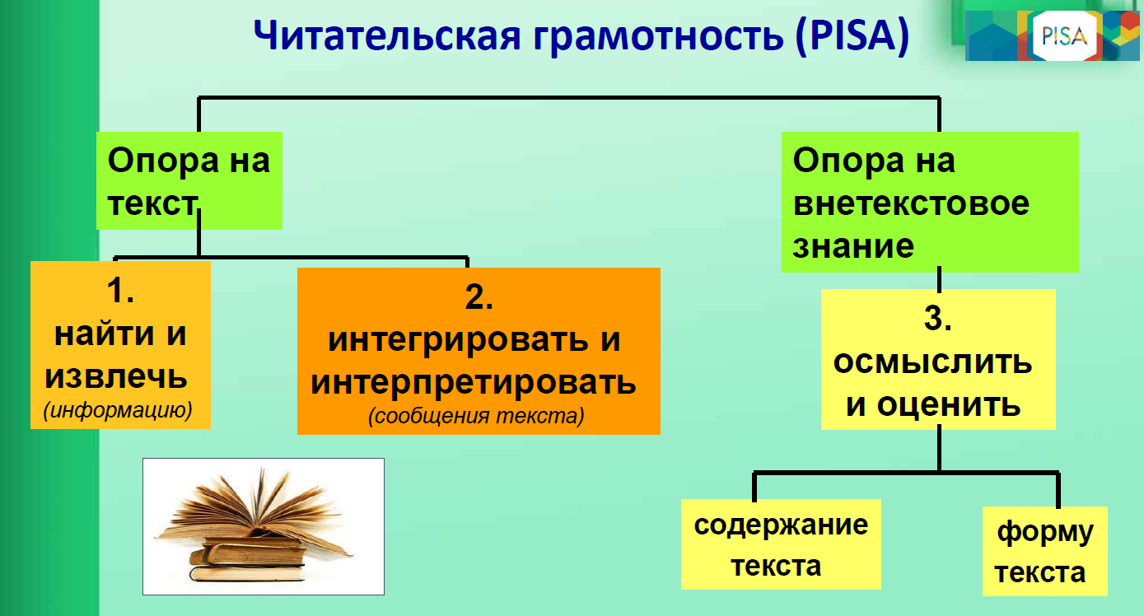

Slide 16
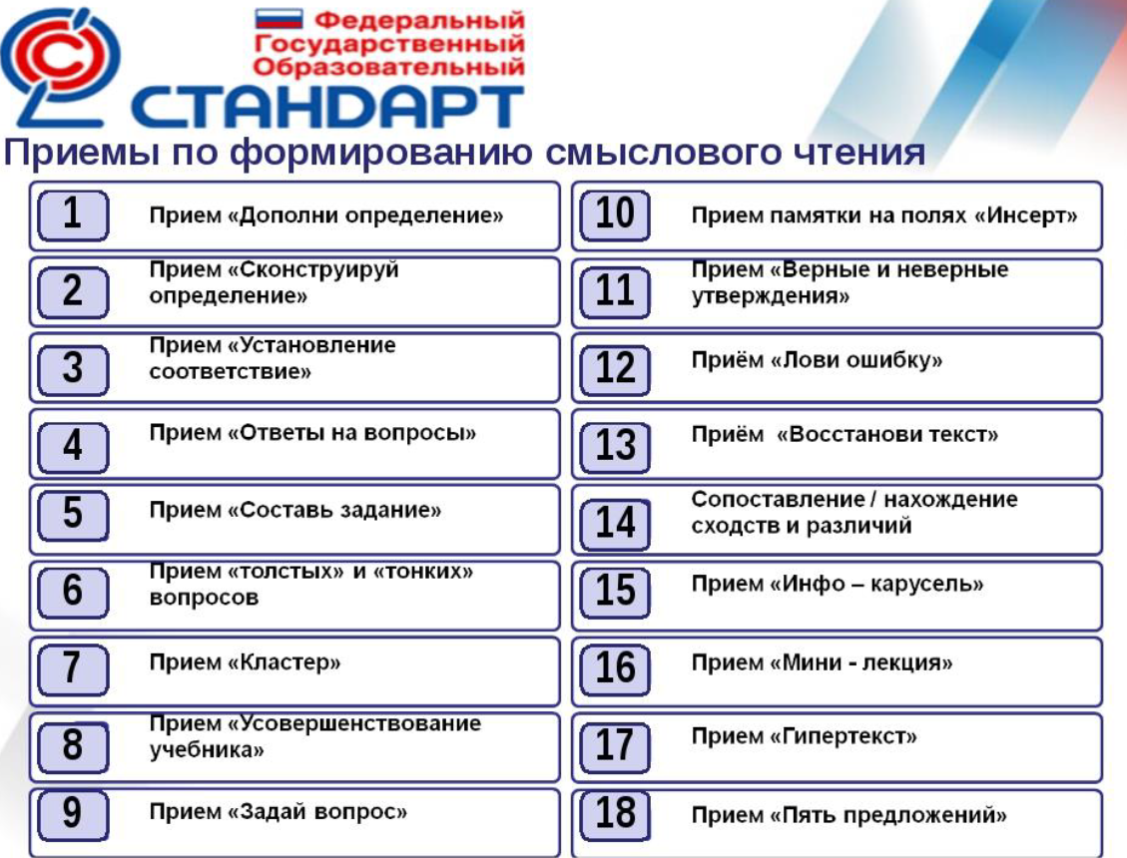

Slide 17

Математическая грамотность
– это способность индивидуума проводить математические рассуждения и формулировать, применять, интерпретировать математику для решения проблем в разнообразных контекстах реального мира. Она включает использование математических понятий, процедур, фактов и инструментов, чтобы описать, объяснить и предсказать явления.
Для решения проблемы математически грамотный учащийся сначала должен увидеть математическую природу проблемы, представленной в контексте реального мира, и сформулировать ее на языке математики.

Slide 18

Педагогические приемы, способствующие формированию функциональной грамотности
Корзина идей (кластер) (актуализация имеющегося опыта и знаний)
Пять "Почему" и одно "Зачем"
Мозговой штурм
Дерево решений
ПОПС — формула
П — позиция. Необходимо по заданной проблеме высказать свое собственное мнение
(«Я считаю, что…», «Я согласен с…»).
О — обоснование, объяснение своей позиции (возможные аргументы, подтверждающие ваше мнение).
П — примеры. «Я могу доказать это на примере…».
С — следствие (суждение или умозаключение). Окончательные выводы, подтверждающие высказанную позицию.
Ролевая (деловая) игра
Фишбоун (схема, в которой изученная информация систематизируется и конкретизируется; основой схемы является рыбий скелет)
Скрайбинг (визуализация информации при помощи графических символов, отображающих ее содержание и внутренние связи)
Инфографика
Коучинг-сессия
Синквейн и др.

Slide 19

Финансовая грамотность
Выработка целесообразных моделей поведения в разнообразных жизненных ситуациях, связанных с финансами.
Формирование представлений о возможных альтернативных решениях личных и семейных финансовых проблем.
Развитие умения предвидеть позитивные и негативные последствия выбранного решения.
Финансовая грамотность включает знание и понимание финансовых терминов, понятий и финансовых рисков, а также навыки, мотивацию и уверенность, необходимые для принятия эффективных решений в разнообразных финансовых ситуациях, способствующих улучшению финансового благополучия личности и общества, а также возможности участия в экономической жизни.

Slide 20

Естественнонаучная грамотность
– это способность человека занимать активную гражданскую позицию по вопросам, связанным с естественными науками, и его готовность интересоваться естественнонаучными идеями.
Естественнонаучно грамотный человек стремится участвовать в аргументированном обсуждении проблем, относящихся к естественным наукам и технологиям, что требует от него следующих компетентностей:
научно объяснять явления;
понимать основные особенности естественнонаучного исследования;
интерпретировать данные и использовать научные доказательства для получения выводов.

Slide 21
Креативное мышление
Способность продуктивно участвовать в процессе выработки, оценки и совершенствования идей, направленных на получение:
• инновационных (новых, новаторских, оригинальных, нестандартных, непривычных) и эффективных (действенных, результативных, экономичных, оптимальных) решений, и/или
•нового знания, и/или
•эффектного (впечатляющего, вдохновляющего, необыкновенного, удивительного и т.п.) выражения воображения

Slide 22

В идеале формируются
Функционально грамотный человек
Цель
функциональная грамотность должна быть не обособленным набором задачек для решения, а процессом, гармонично вшитым в общую учебную программу
Что получим?
гибкие навыки
умение руководствоваться логикой,
применять критическое мышление,
креативность при решении нестандартных задач
Решение проблемных заданий на уроках развивает целеустремленность, скорость и гибкость мышления, нестандартное мышление, мобильность, информационную и коммуникативную культуру
Роль учителя
человек, который не боится неопределенности, неоднозначности, противоречивости, недостаточной надежности информации, наличия альтернативных точек зрения
«Единственная вещь в мире,
которую мы способны изменить – это мы сами.
И в этом заключается наш единственный шанс изменить мир»

Slide 23
Пять способов становления функциональной грамотности
Мыслить критично
Развивать коммуникативные навыки
Участвовать в дискуссиях
Расширять кругозор
Организовывать процесс познания

Slide 24
Проект решения педсовета:
На заседаниях предметных МО изучить опыт педагогов по формированию функциональной грамотности обучающихся в рамках предметных областей;
Пройти курсы повышения квалификации по повышению функциональной грамотности;
Изучить критерии оценивания функциональной грамотности школьников для всех ступеней обучения;
Апробировать и внедрять в деятельность педагогов технологии, обеспечивающие формирование функциональной грамотности учащихся;
В рамках предметных недель проводить открытые уроки, демонстрирующие разнообразные формы, методы, формирующие функциональную грамотность;
При разработке рабочих программ предусматривать деятельность по формированию функциональной грамотности;
Рассмотреть возможность введения курса внеурочной деятельности «Функциональная грамотность» для обучающихся 5 – 9 классов.

Slide 25

Пессимист жалуется на ветер.
Оптимист ждет, что ветер переменится.
Лидер поворачивает паруса по ветру.
Джон Максвелл

Slide 26

Пессимист жалуется на ветер.
Оптимист ждет, что ветер переменится.
Лидер поворачивает паруса по ветру.
Джон Максвелл
Желтый цвет – что понравилось, является ли тема актуальной.
Красный цвет – что нового вы узнали.
Синий цвет – предлагается одним словом выразить свое отношение к проведенному педсовету.
Зеленый цвет – что бы вы хотели положить в чудесный ларец и взять с собой в будущее из знаний, приобретенных на педсовете

